Slide 1
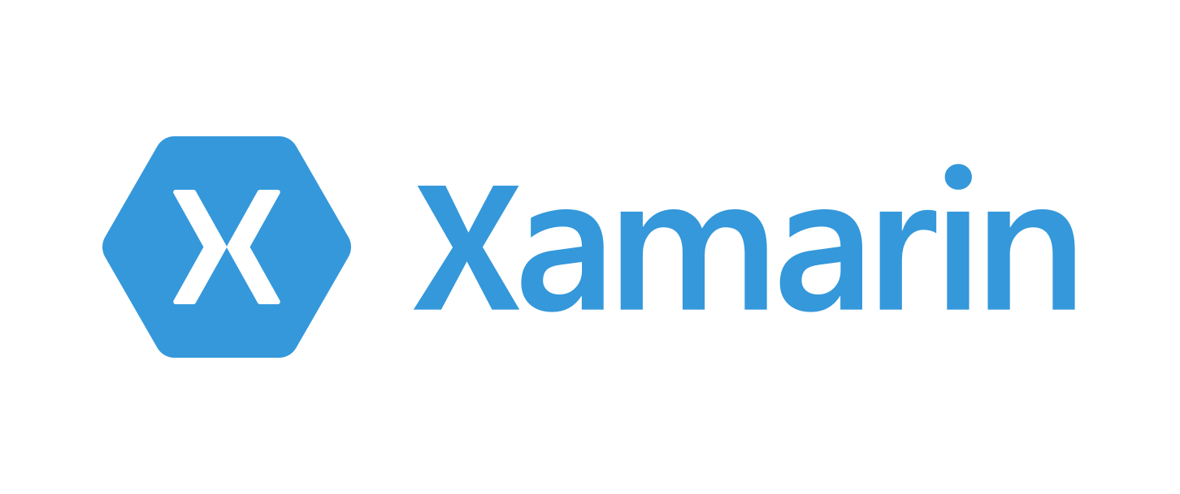

Isabel Cabezas Martín

Slide 2

Front-end developer
MS Technical Evangelist
Isabel Cabezas
@isabelcabezasm
isacabe@microsoft.com
AdaJS (BCN)
Ada Code Group (MAD)

Slide 3
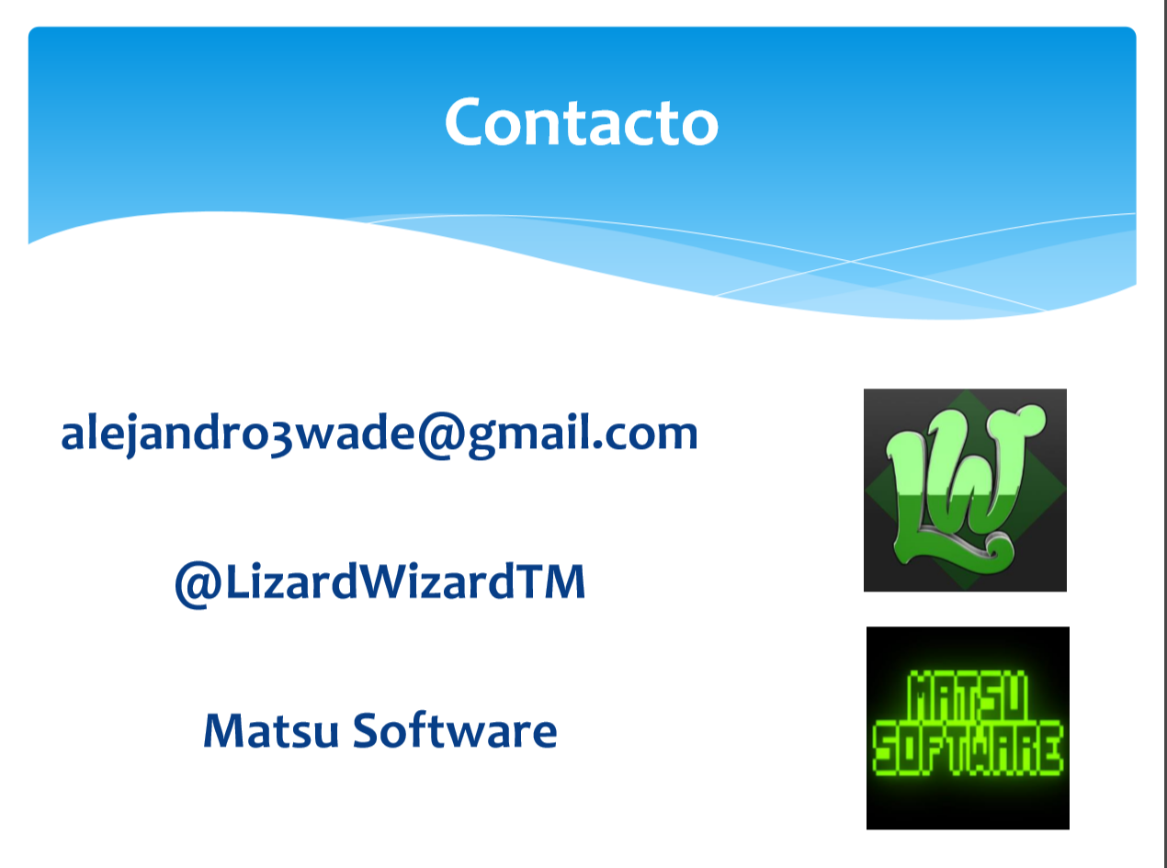
Al César lo que es del César...
Para hacer esta presentación me he ayudado (mucho muchísimo) de una similar que hizo Alejandro Pino
@LizardWizardTM
alumno de la Universidad de Almería,
para un taller del club .NET de la UAL.

Slide 4
Todo el material…
https://github.com/isabelcabezasm/
xamarin-workshop

Slide 5
Pre-requisitos
Deberías poder crear un proyecto de Xamarin y compilarlo.
Veamoslo paso a paso…

Slide 6
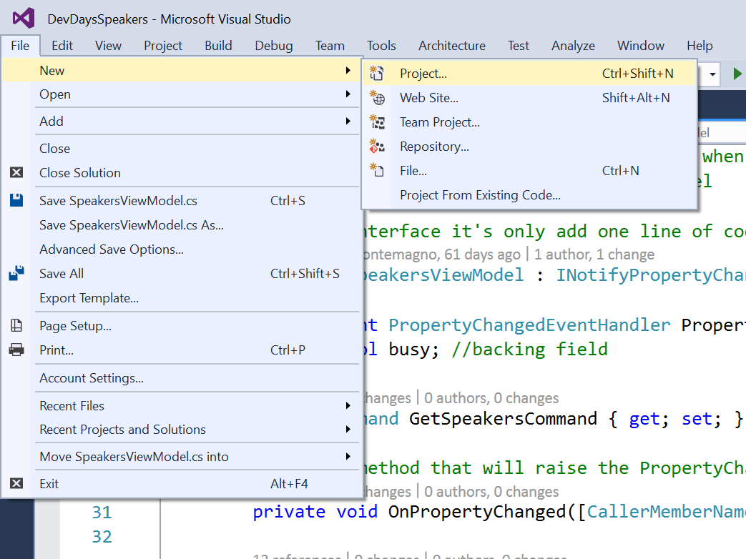
1
3
2

Slide 7
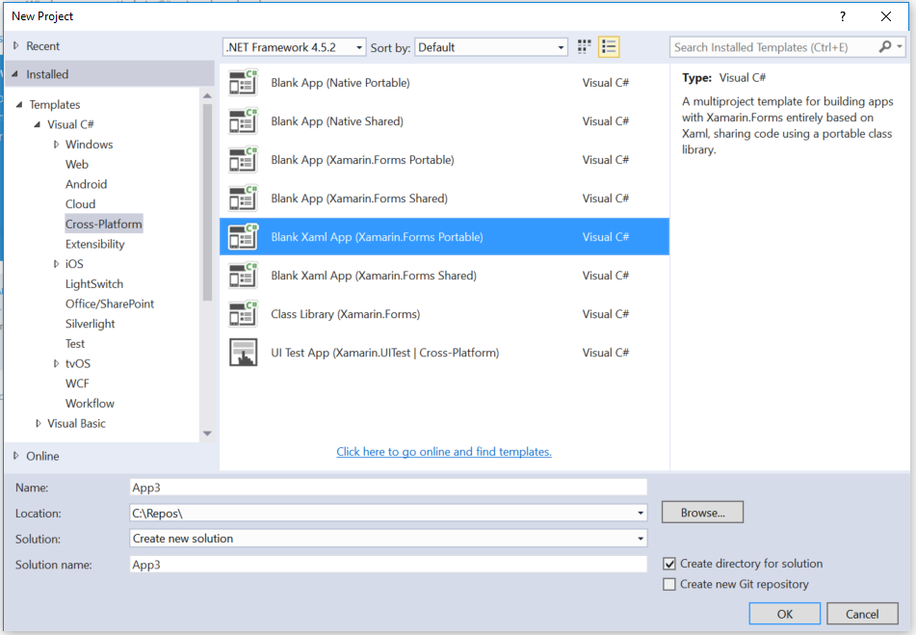

5
4
Path corto!!!!

Slide 8
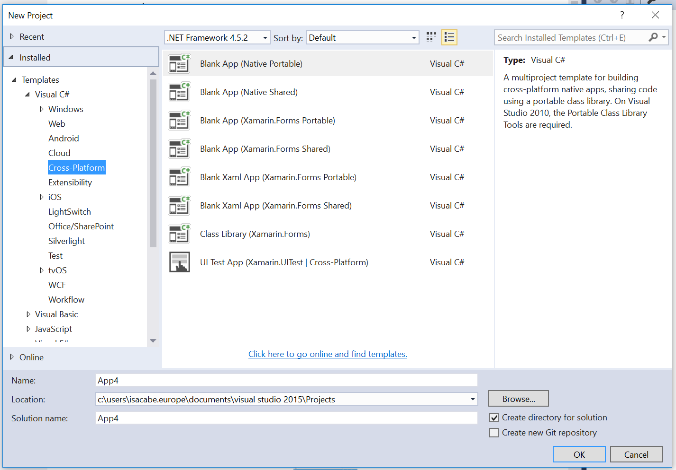
Librerías Portables
Portable Class library (PCL) son preferibles en la mayoría de los escenarios.
Shared Projects
Los proyectos “Shared” (compartidos) son los que utilizamos por defecto cuando creamos una aplicación de la Windows Store o una UWP, y de esta forma escribirás el mismo código para la app de la Store y para Phone.
En un proyecto “Shared” debes usar la directiva #if para hacer código diferente para diferentes plataformas:
#if WINDOWS_PHONE
path = "windowsphone";
#else
Para una demo o una aplicación pequeña, está bien, pero en cuanto tienes muchos desarrolladores el mantenimiento de las aplicaciones hechas con proyectsos “Shared” es más complicado.
“Sharing code using a shared assets project”

Slide 9
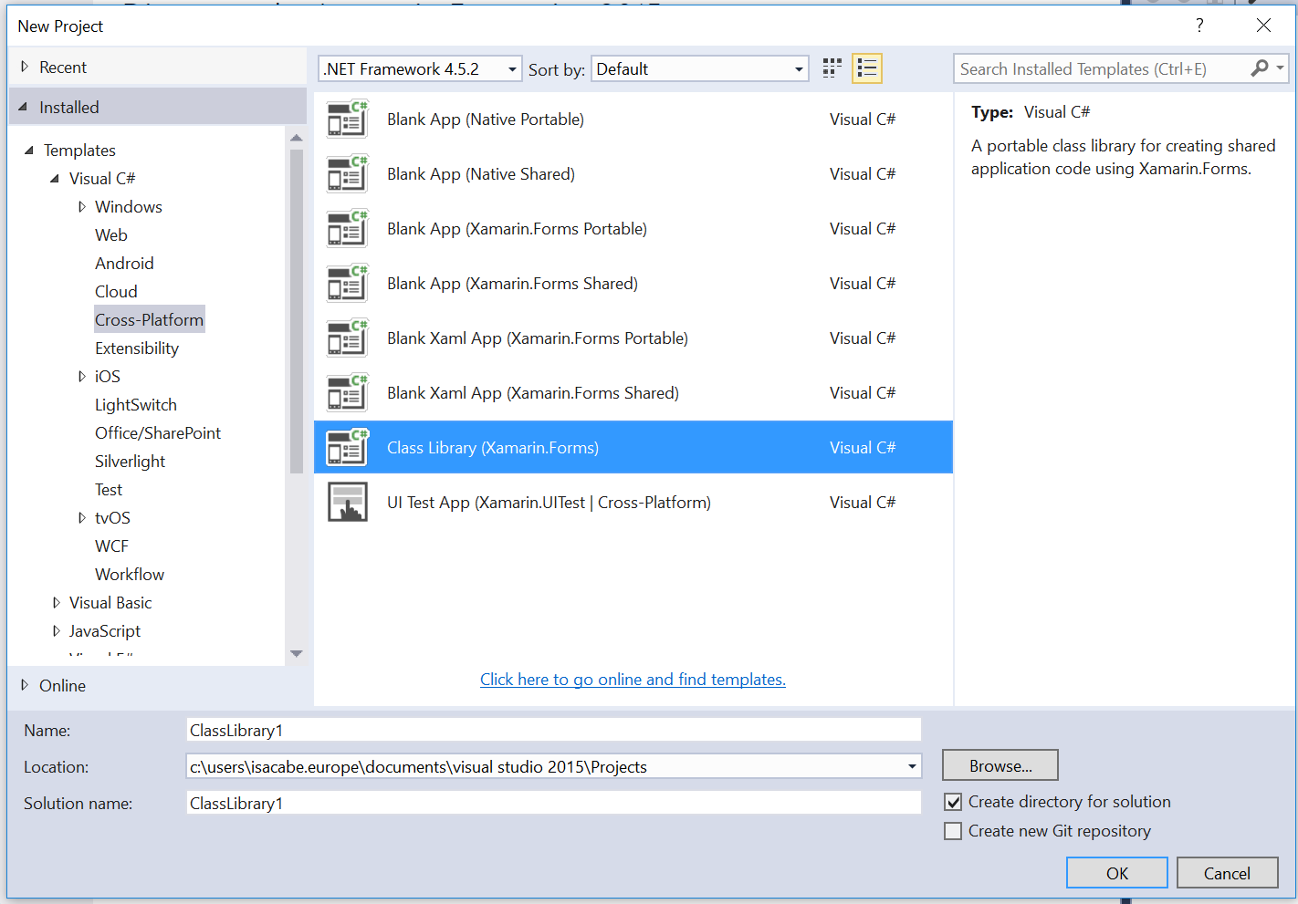
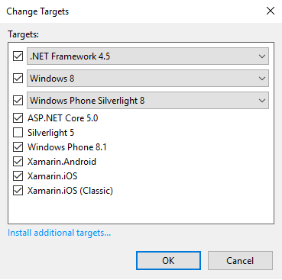
Portable Class Libraries (PCL)
Es la forma natural de escribir código sólo una vez y que pueda ser usada en múltiples plataformas, fácilmente mantenido y testeado. Y no necesitamos meter directivas de compilación.
Las plataformas para las que quieres crear la librería portable se eligen:
Cuando queremos escribir una implementación específica para una plataforma en concreto se pone en el proyecto “nativo” (o en una clase nativa) de la plataforma concreta.
Benefits
There are some great benefits for using PCL’s
Easier unit testing
Easier to read code
Greater Portability
Better implementations of code

Slide 10
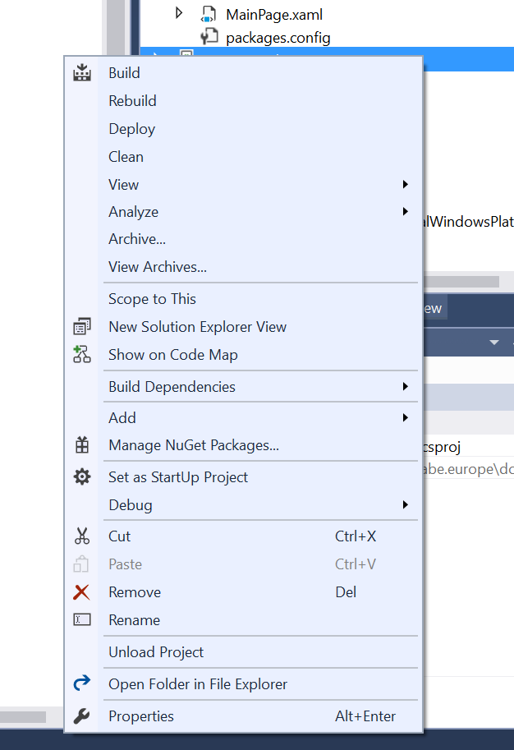
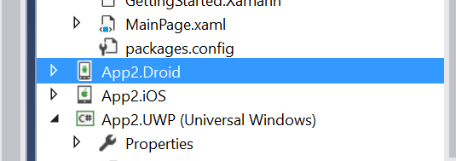
Compila:
Botón derecho:
==========
Rebuild All: 3 succeeded, 0 failed, 0 skipped ==========

Slide 11
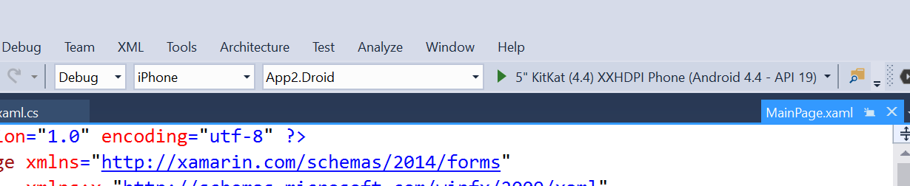

Elige un emulador:
… y espera a la magia!

Slide 12
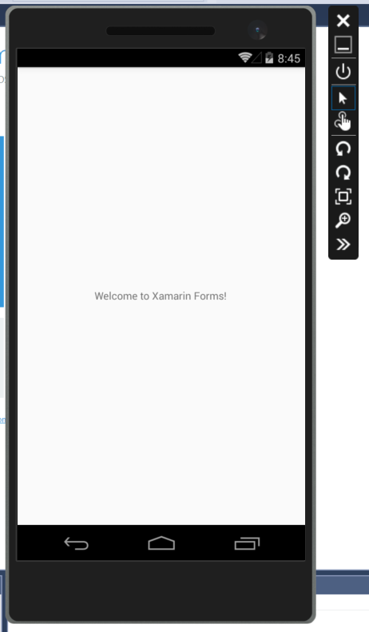
Welcome to Xamarin Forms !
Pues sí, vale, no es mucho…
pero lo mejor viene ahora

Slide 13
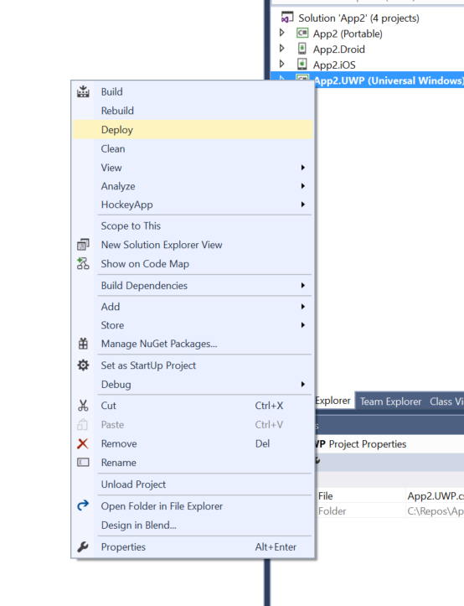
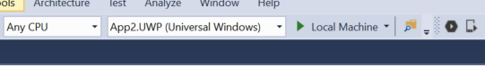
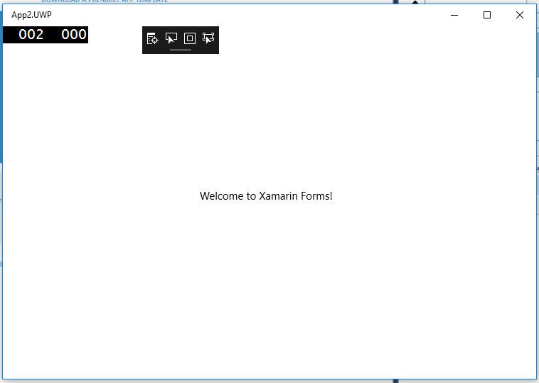
… y como bonus…
Si tienes Windows 10 puedes ejecutar el proyecto UWP

Slide 14
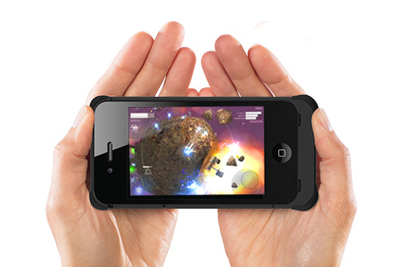
You’re ready!
Let’s go!

Slide 15
Los materiales que usaremos en el taller podéis encontrarlos en:
https://github.com/xamarin/ dev-days-labs/tree/master/ HandsOnLab

Slide 16
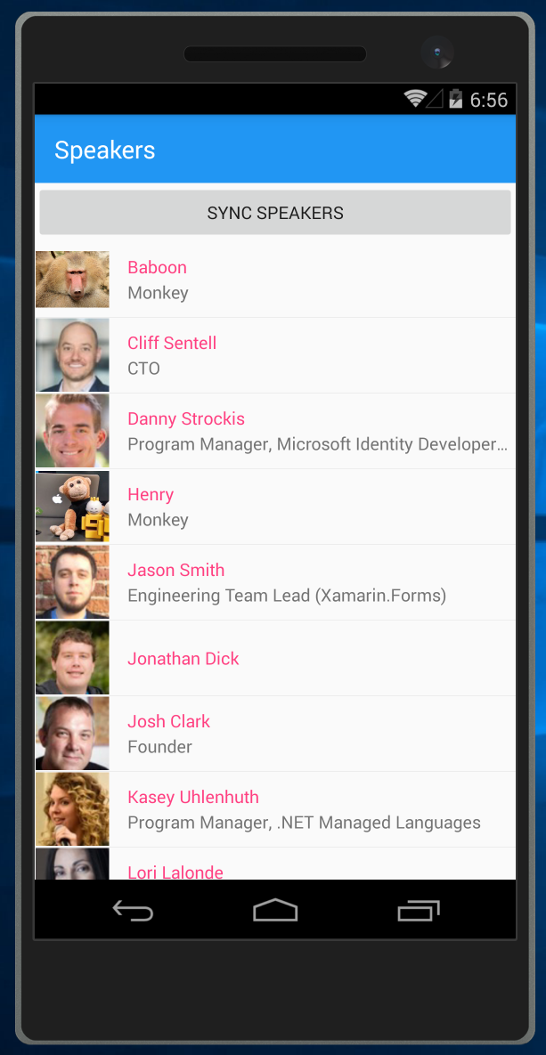
Objetivo
Vamos a crear una aplicación conectada a la nube que muestre una lista de los conferenciantes de Xamarin Dev Days y sus detalles.

Slide 17
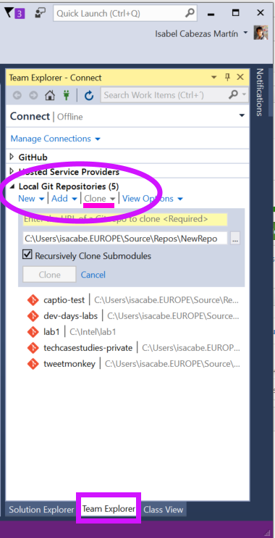
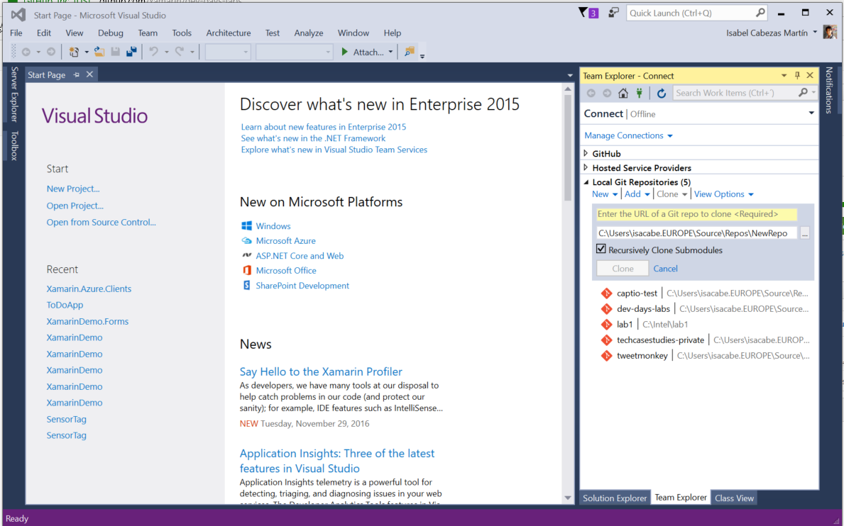
Clona el Proyecto…
2
3
https://github.com/xamarin/dev-days-labs.git
1

Slide 18
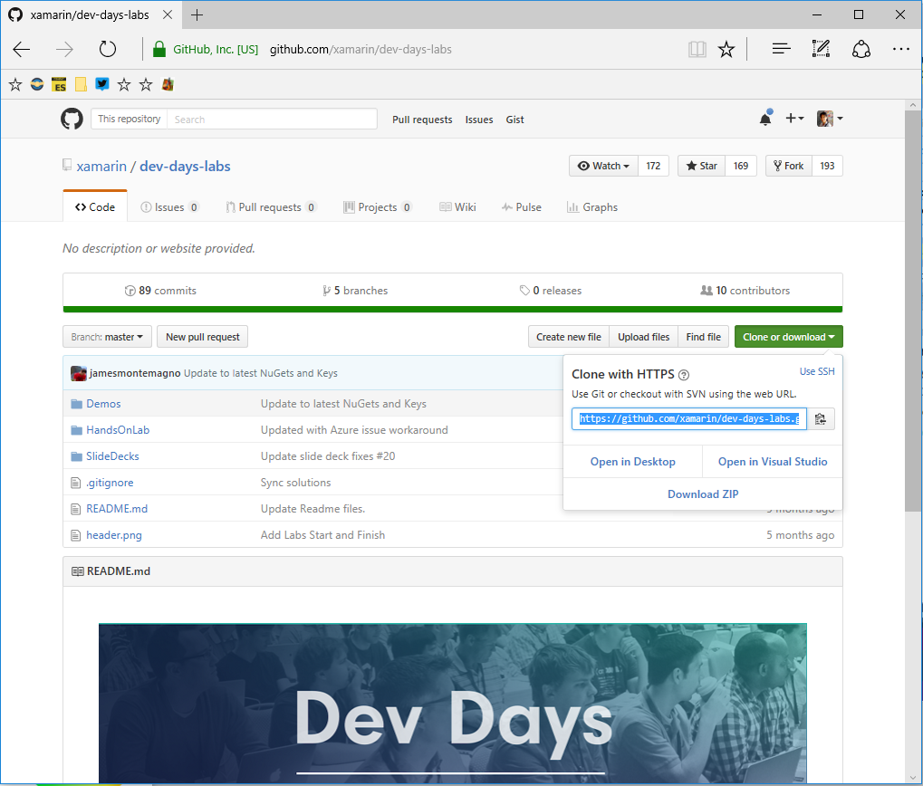
Clona el Proyecto…
https://github.com/xamarin/dev-days-labs.git
Copia la URL

Slide 19
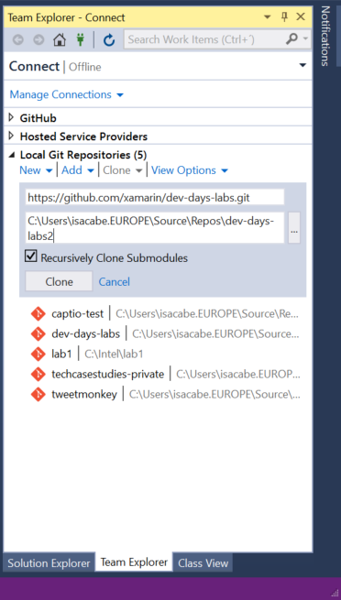
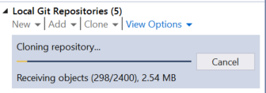
Clona el Proyecto…
https://github.com/xamarin/dev-days-labs.git
Mejor ponlo en C:/
(si no, el path será demasiado largo)

Slide 20
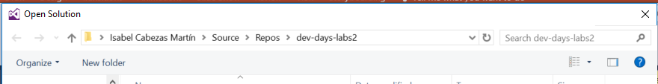
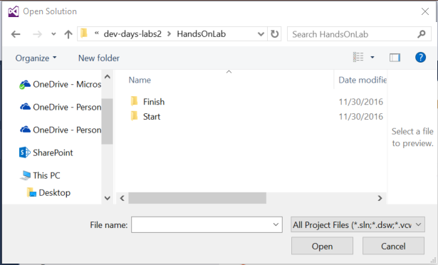
En la carpeta donde has clonado el Proyecto
empieza con “start”
Abre el archivo
DevDaysSpeakers.sln

Slide 21
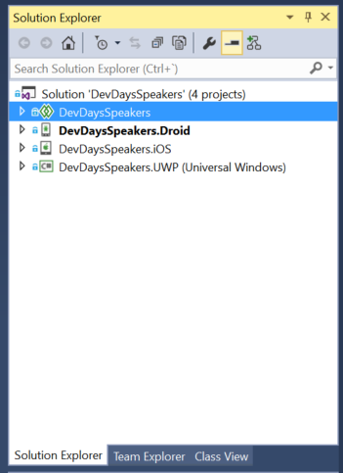
Contiene 4 proyectos:
-DevDaysSpeakers
-DevDaysSpeakers.Droid
-DevDaysSpeakers.iOS
-DevDaysSpeakers.UWP

Slide 22
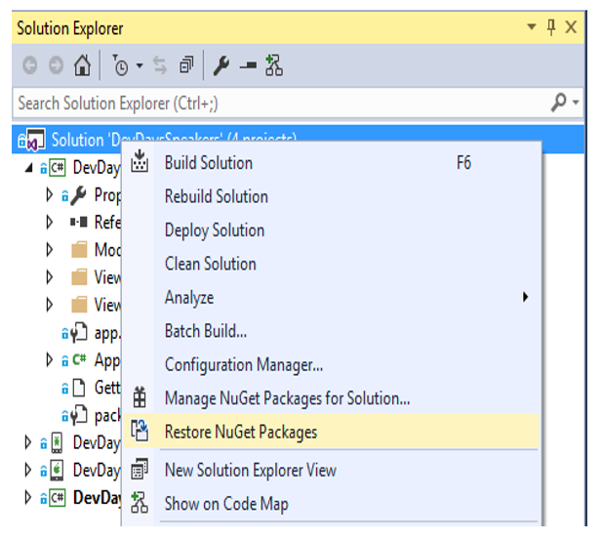
Los proyectos ya tienen los paquetes de NuGet instalados, por lo que no necesitamos instalar paquetes adicionales. Lo que haremos será restaurar los paquetes de Internet.
Para ello hacemos click derecho en la Solución y
seleccionamos
Restaurar paquetes de NuGet

Slide 23
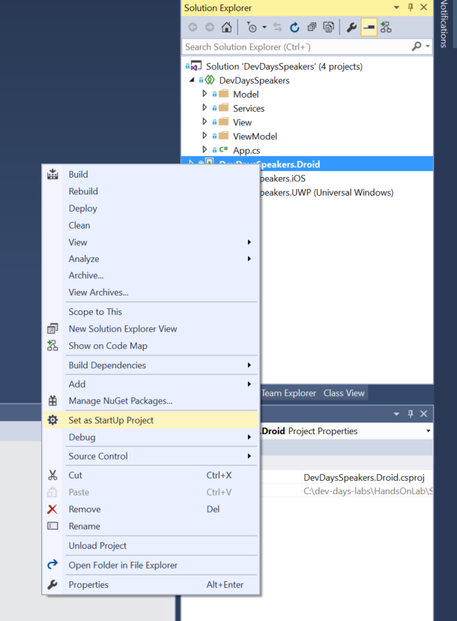
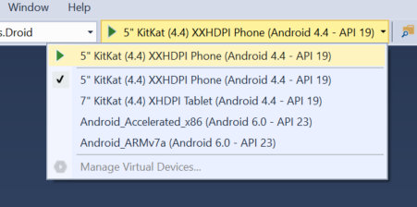
Proyecto .droid como “proyecto de inicio”
La primera prueba…
¿Compila?
¿Se ejecuta?
Elige una versión de Android, compila y prueba: (F5)

Slide 24

We code
Abrimos el archivo DevDaysSpeakers/Model/Speaker.cs
y añadimos las siguientes propiedades a la clase Speaker:
public string Id { get; set; }
public string Name { get; set; }
public string Description { get; set; }
public string Website { get; set; }
public string Title { get; set; }
public string Avatar { get; set; }

Slide 25
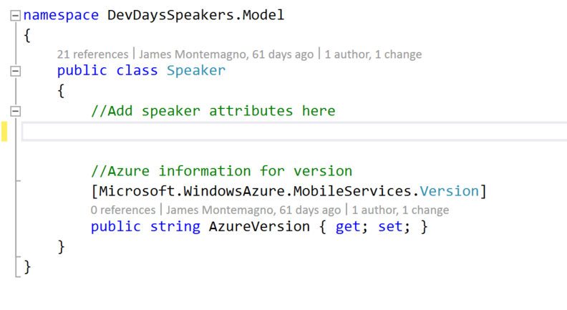
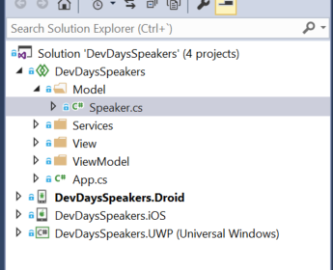
Abre: DevDaysSpeakers/Model/Speaker.cs y añade las propiedades de la clase:
public string Id { get; set;
public string Name { get; set; }
public string Description { get; set; }
public string Website { get; set; }
public string Title { get; set; }
public string Avatar { get; set; }

Slide 26
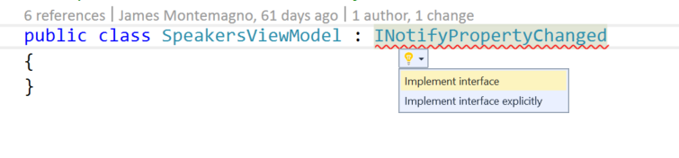
Editaremos SpeakersViewModel.cs
public class SpeakersViewModel
{ ...
public class SpeakersViewModel : INotifyPropertyChanged
{ ...
Implementar la interfaz
significa que tenemos que añadir la propiedad:
public event PropertyChangedEventHandler PropertyChanged;

Slide 27
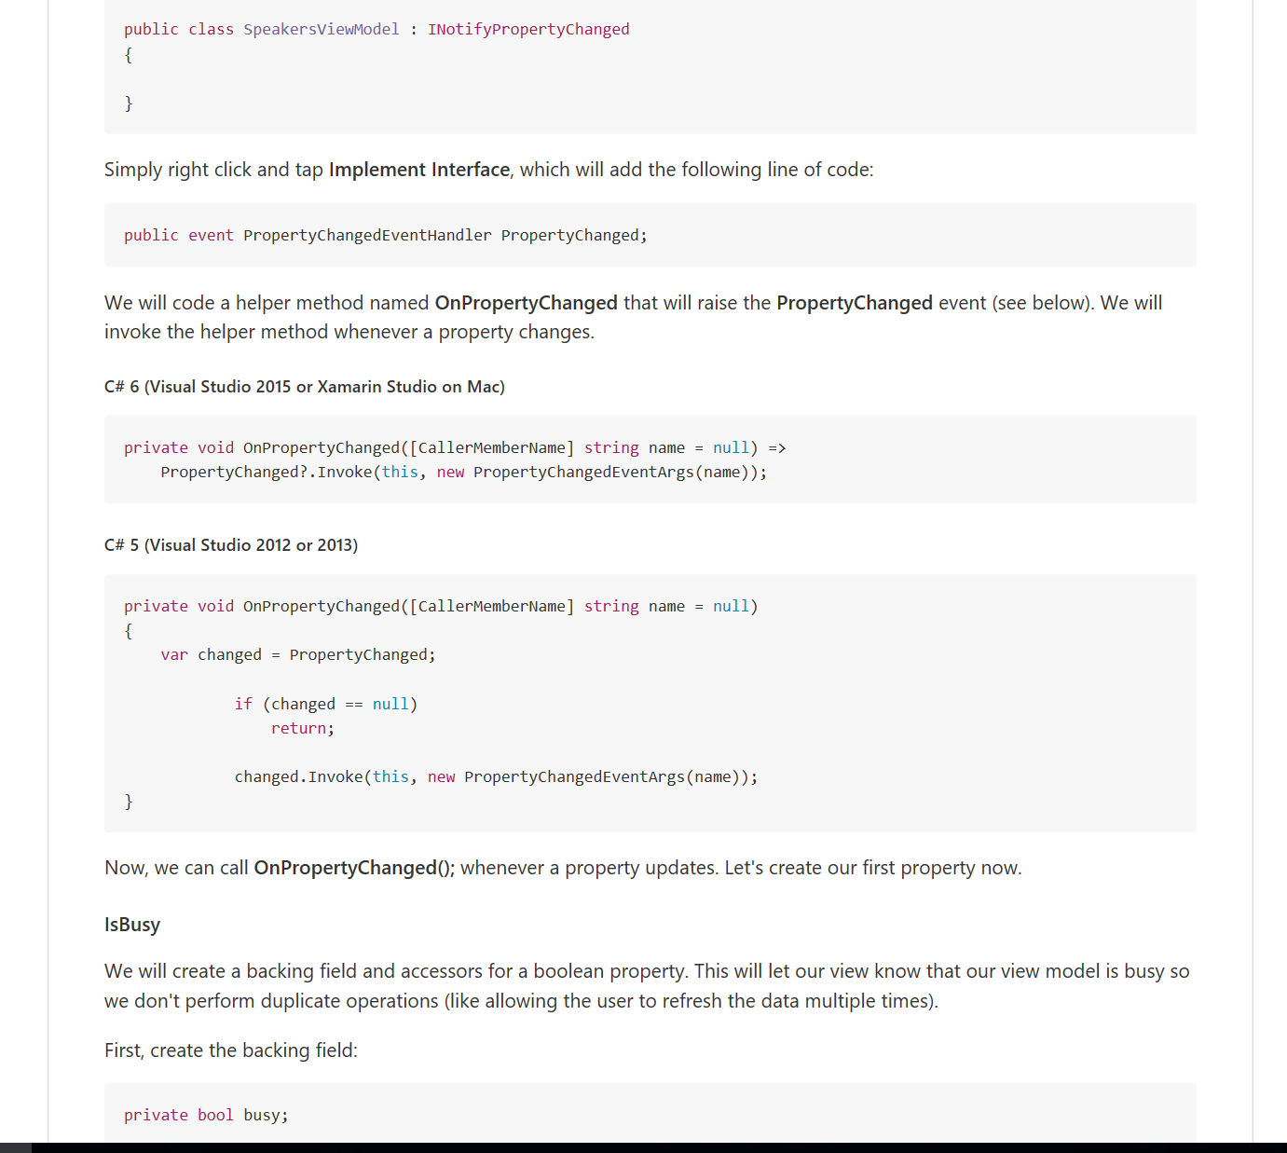
Ahora… sigue tu propia aventura:
https://github.com/xamarin/dev-days-labs/tree/master/HandsOnLab
Elige siempre C# 6

Slide 28
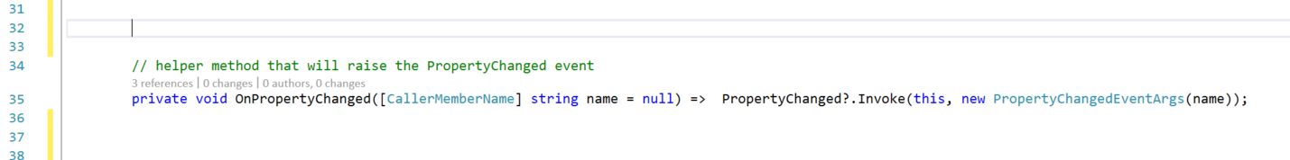
Copy & paste
No es (necesariamente) dificil

Slide 29
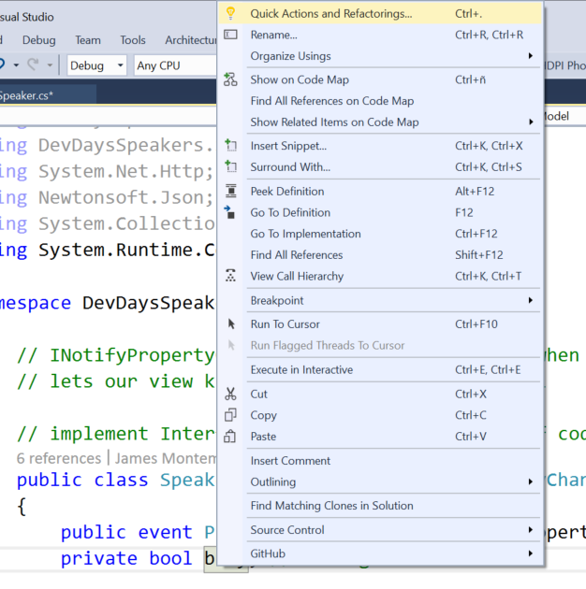
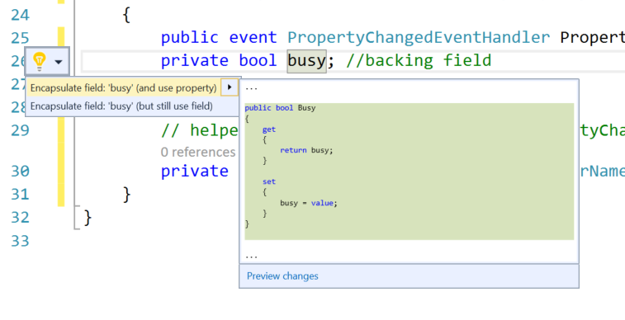
Botón derecho:

Slide 30
The User Interface!!!

Slide 31
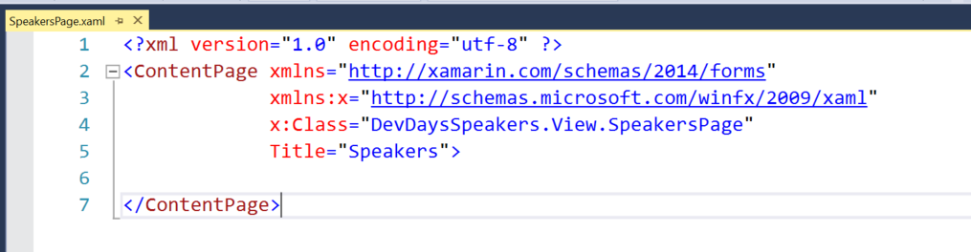
View/SpeakersPage.xaml

Slide 32
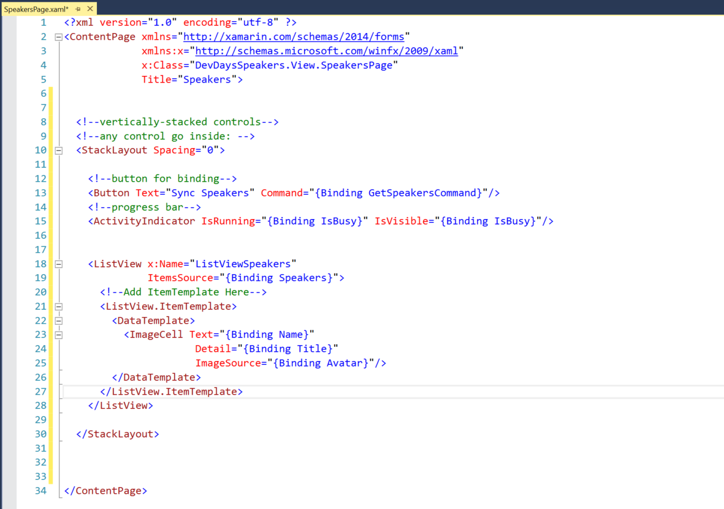

Slide 33
https://github.com/xamarin/dev-days-labs/tree/master/HandsOnLab#details

Slide 34
Sube tus datos a la nube
“La parte de Azure”

Slide 35
https://portal.azure.com/
Suscripción de Azure para 12 meses de forma gratuita con 21€ de crédito mensuales:
https://azure.microsoft.com/es-es/pricing/member-offers/vs-dev-essentials/

Slide 36
https://portal.azure.com/
¿Tienes suscripción de Azure?
usuario_dx_2016@outlook.es
TallerXamarinEPias12

Slide 37
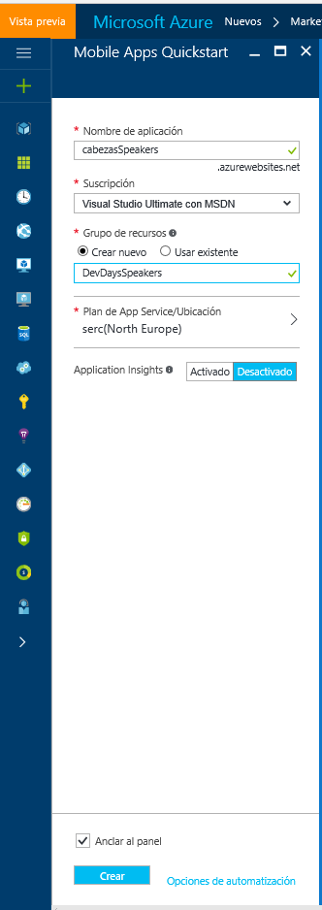
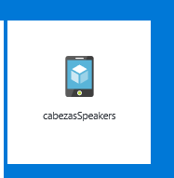

Slide 38
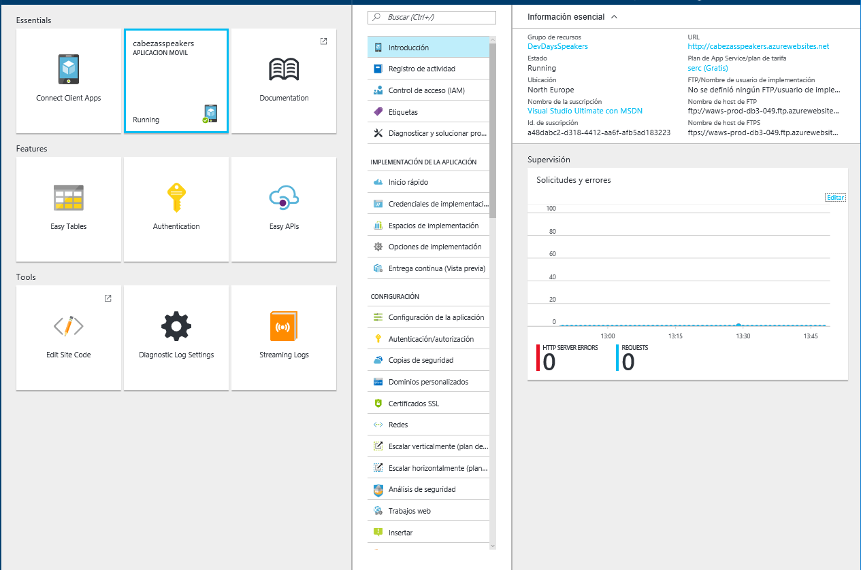

Slide 39
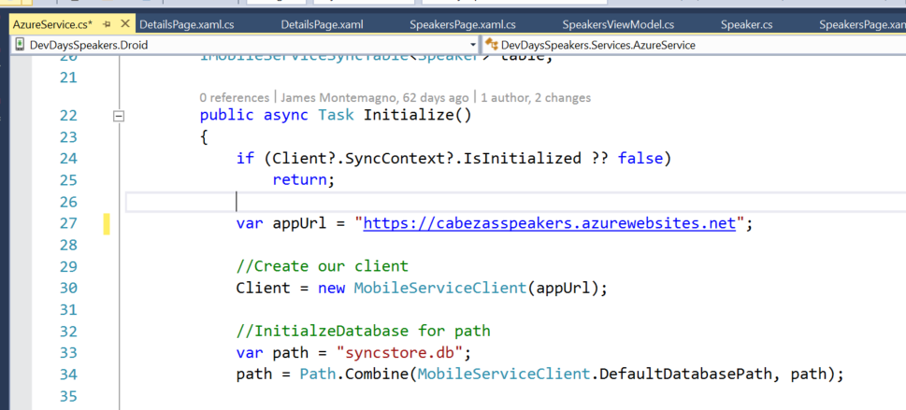

Slide 40
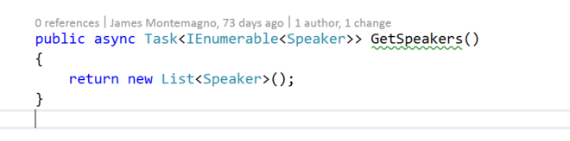
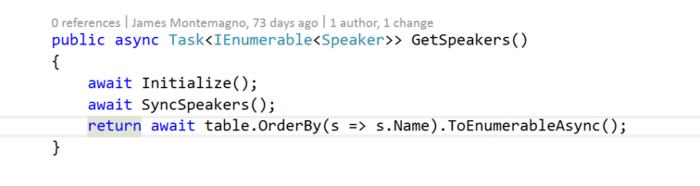

Slide 41
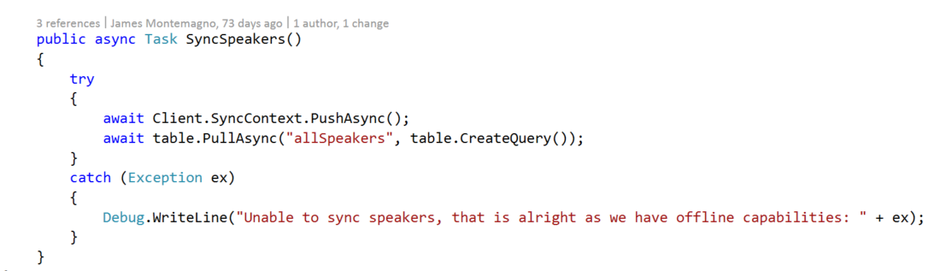

Slide 42
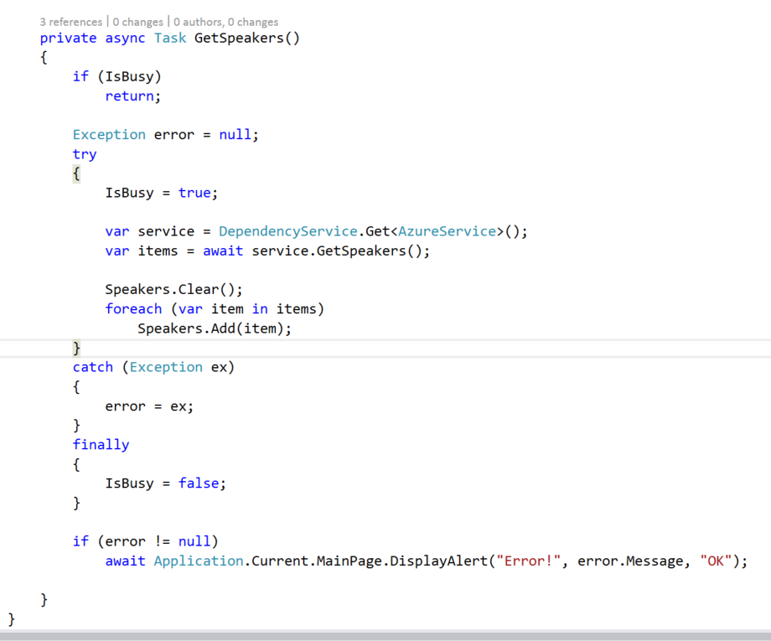

Slide 43
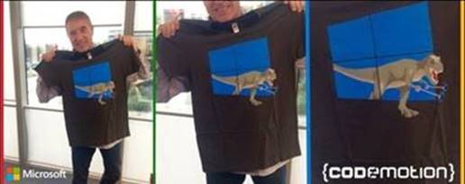
¡El reto!
¿Quieres camiseta de Microsoft?

Slide 44
¡El reto!
Los
Pasos:
Termina el taller.
Añádete a ti mismo como speaker en la aplicación
Ejecuta, haz una captura de pantalla de la aplicación y otra enseñando la forma en la que te has añadido
Envianos las capturas de pantalla a:
esmsdn@microsoft.com
Y dinos si prefieres TAZA o CAMISETA (+talla)
+ nombre, instituto y curso
5) Tienes hasta el 29/12/2016
En enero recibirás tu regalo

Slide 45
http://aka.ms/aprende-xamarin-gratis
10.000 € en premios!

Slide 46
Spent - Learn to build cloud-connected mobile apps for iOS, Android, and Windows
(Xamarin.Forms with MVVM & Plug-ins & Native Controls + Mobile App with Easy Tables + Azure Storage + Azure Functions + Cognitive Services)
https://github.com/pierceboggan/spent

Slide 47
Learn Azure - Learn how to build connected mobile apps with Xamarin and Azure
(Mobile App with Easy Tables, Mobile App with ASP.NET, good as a continuation of https://github.com/pierceboggan/spent)
https://github.com/pierceboggan/learn-azure

